Slide 1

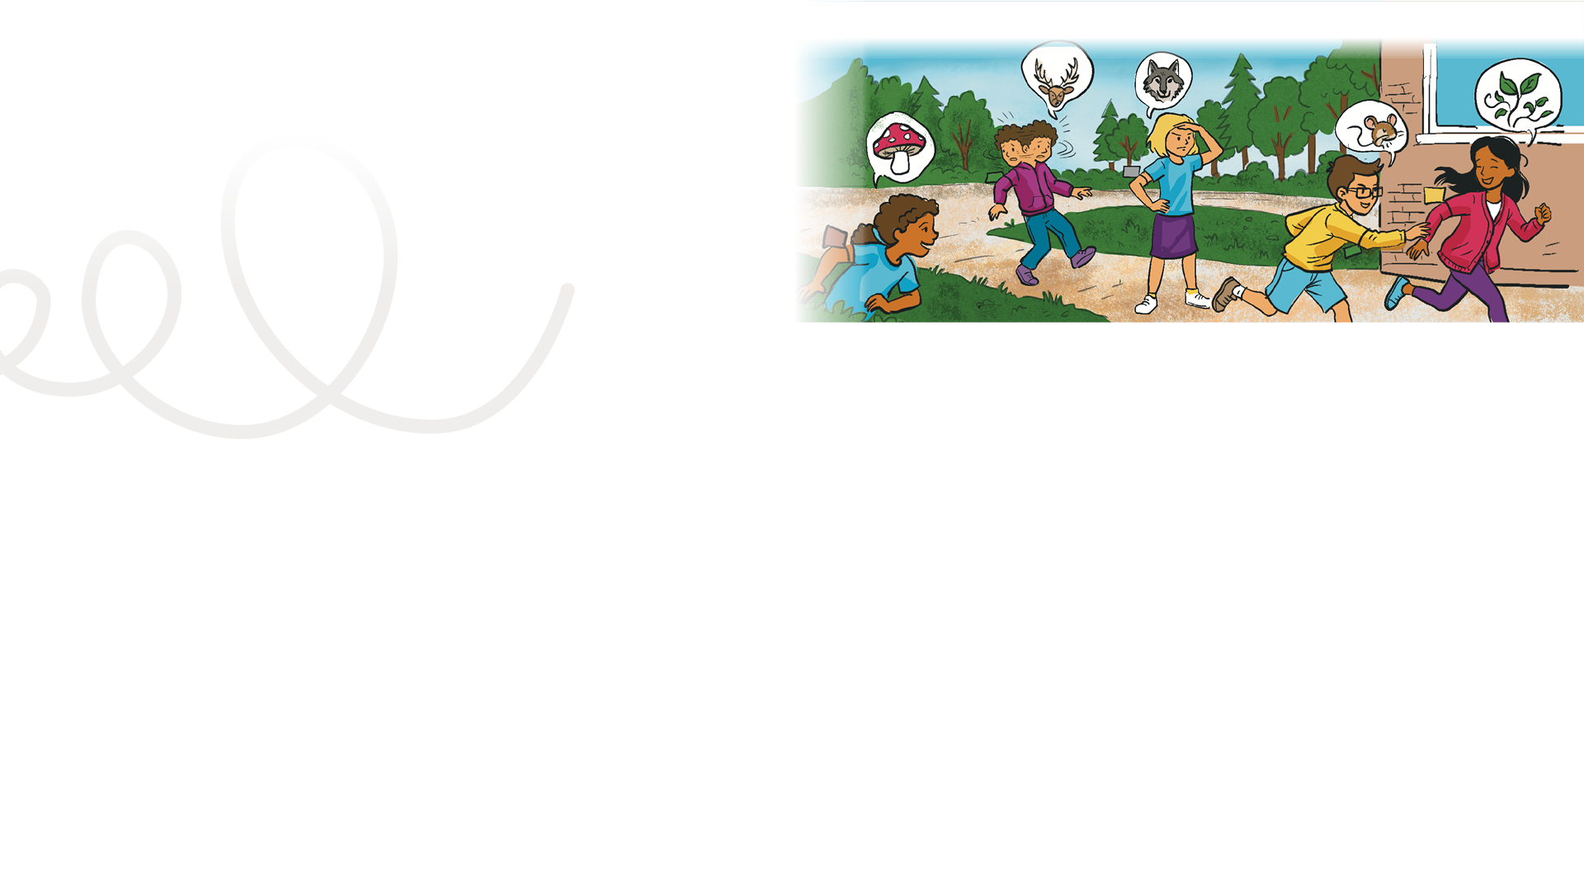

Rapport Planète vivante Canada pour enfants
PLAN DE COURS
4
Niveaux scolaires : 4e à 6e année
DURÉE DE L’ACTIVITÉ :
Deux périodes de classe (par exemple, une double période d’éducation physique et de sciences; environ 90 minutes)
MATÉRIEL REQUIS :
Objectif principal :
Les élèves participent à un jeu interactif sur les écosystèmes afin de découvrir comment les changements qui touchent une espèce peuvent se répercuter dans toute la chaîne alimentaire et entraîner des conséquences sur l’ensemble de l’écosystème. Les élèves jouent le rôle de producteurs/consommateurs (herbivores et carnivores) et de décomposeurs.
Feuilles de papier de construction jaune, vert, gris et brun découpées en petits carrés pour représenter les quatre types de personnages du jeu.
Solution de rechange au papier de construction :
Dossards ou vestes de couleur (attribuer une couleur par rôle)
Bracelets ou bandes pour les jambes (attribués par couleur ou motif)
Ruban adhésif : créez différentes rayures ou motifs en « X » pour représenter les différents types de personnages
OUTILS D’ÉVALUATION :
Élève : Verso de la carte de mission no 4
Enseignant : Grille d’évaluation (au choix : version « Évaluation rapide » ou
« Apprentissage par l’enquête »).
Résultats d’apprentissage généraux :
Voir l’annexe 1 pour les résultats d’apprentissages généraux qui s’appliquent à votre province ou territoire.

Slide 2
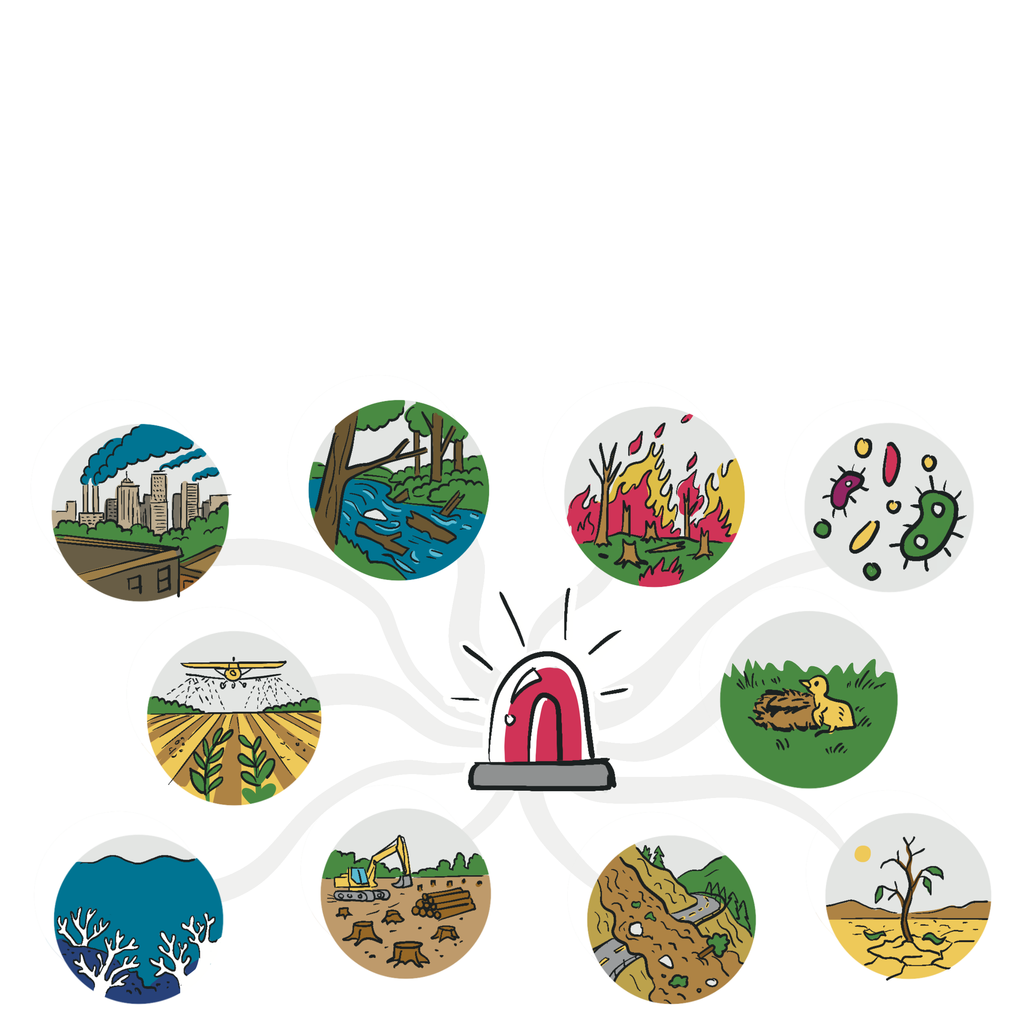
Compétences développées :
Mise en contexte :
Cette leçon constitue le point central du module : les élèves passent d’un apprentissage sur la biodiversité à une réflexion sur leur rôle à l’intérieur de celle-ci.
Il est temps de les faire bouger. Les élèves font l’expérience physique de la manière dont les changements qui touchent une espèce en affectent d’autres.
Remarque sur les simulations
Modélisation des écosystèmes à l’aide d’un jeu sur le réseau trophique, communication, pensée critique, créativité et innovation, développement personnel et bien-être
Les simulations sont très captivantes pour les élèves, et il est possible qu’ils s’investissent tellement dans le rôle qu’ils jouent qu’ils en oublient de relier les objets, les événements et les processus à ce qu’ils représentent dans la nature, et qu’ils aient tendance à devenir compétitifs. Les élèves s’identifient subjectivement au rôle qui leur a été attribué, ce qui est important dans le cadre de l’apprentissage efficace rendu possible par les simulations. Cependant, il est essentiel de relier l’expérience subjective aux concepts objectifs. Par conséquent, après l’activité, il sera important de distinguer ce qui est réaliste et ce qui ne l’est pas dans la simulation.
Dans cette activité, il n’y a que quatre types de personnages dans le jeu de la chaîne alimentaire. En réalité, il y aurait de nombreuses variables, notamment la météo, l’habitat dans lequel se cacher, l’état de santé ou de stress de chaque espèce, son âge, etc. Il est très important de conclure l’activité
de simulation par une discussion. Dans la discussion de suivi, les enseignants doivent aider les élèves à comprendre en quoi la simulation ressemble ou non à la situation réelle.
Adaptation de « Using Simulations for Instructional Purposes » , Project WILD, Association of Fish & Wildlife Agencies (https://www.fishwildlife.org/application/files/4615/6780/2150/Using_Simulations_for_Instructional_ Purposes.pdf).

Slide 3

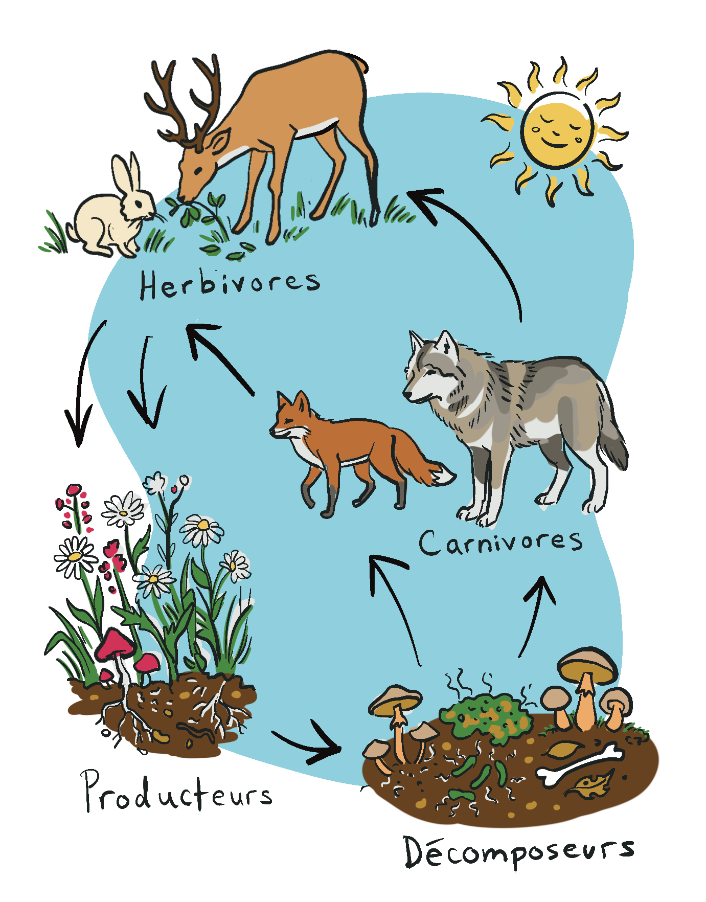
Qui est qui dans le réseau trophique
Instructions pour l’activité de la mission
Producteurs : Plantes qui utilisent l’énergie du soleil pour fabriquer leur propre nourriture (par exemple, le sucre), dont d’autres animaux peuvent ensuite tirer de l’énergie en les mangeant (par exemple, les herbes, les arbres, les fleurs sauvages).
Carnivores : Animaux qui ne mangent que d’autres animaux (par exemple, les hiboux, les loutres de mer, les loups).
Dans ce jeu interactif sur réseau trophique, les élèves jouent le rôle de producteurs, d’herbivores, de carnivores ou de décomposeurs : des maillons essentiels du réseau trophique. À travers ce jeu, ils découvrent comment les organismes survivent en trouvant de la nourriture et en échappant à la prédation. Les élèves commencent à comprendre en quoi ces rôles sont interconnectés au sein d’un écosystème. À l’issue du jeu, animez une discussion pour aider les élèves à relier leur rôle à une compréhension
plus large des liens au sein de l’écosystème.
Décomposeurs :
Bactéries et champignons qui décomposent les organismes morts et restituent des nutriments au sol (par exemple, moisissures, champignons et bactéries).
Herbivores :
Animaux qui ne mangent que des plantes (par exemple, les lapins, les cerfs, les chiens-de-prairie).
Étape 1 Expliquez aux élèves que cette mission s’intitule « Toutes les espèces sont connectées » et que pour la réussir, tout le monde devra être prêt à sortir dehors.
Étape 2 Avant de sortir, présentez un à un les différents types de personnages du réseau trophique. Reportez-vous au tableau 1 pour décrire les objectifs et les rôles de chaque personnage. Indiquez très clairement qui

Slide 4
Tableau 1 : Les personnages de l’écosystème et leur rôle dans le jeu
les personnages doivent poursuivre et qui ils doivent éviter. Insistez sur le fait que l’objectif sera de collecter autant de carrés d’unité de vie que possible pour survivre. Vous distribuerez les carrés d’unité de vie à l’étape 4.
Étape 3 Commencez par faire un tour avec la classe pour bien montrer les limites du terrain de jeu. Soyez très clair sur les limites! Si vous vous trouvez dans un espace partagé où d’autres personnes sont présentes, il est important que la zone délimitée soit clairement définie. Signalez également les dangers (poteaux, poubelles, équipement de l’aire de jeux, bordures le long des allées, etc.). Les élèves peuvent s’investir pleinement dans leur rôle et se laisser distraire par leur environnement. Essayez donc de trouver l’espace le plus ouvert et le plus vaste accessible à pied.
Étape 4 Maintenant que vous avez décrit les rôles et délimité la zone de jeu, vous pouvez distribuer les carrés d’unités de vie codés par couleur. Reportez-vous au tableau 2 pour connaître le nombre de carrés différents à préparer en fonction de la taille de votre groupe. La plupart des écosystèmes comptent beaucoup plus de producteurs que d’herbivores, plus d’herbivores que de carnivores, etc.
Type de personnage | L’objectif est… | Poursuit… | Recueille… | Poursuivi par…
PRODUCTEUR (carrés en papier de construction ou ruban adhésif jaune) | de survivre!! | personne | rien | les herbivores et les décomposeurs
HERBIVORE (Carrés en papier de construction ou ruban adhésif vert) | d’attraper les producteurs tout en évitant les carnivores et les décomposeurs | les producteurs | autant de carrés de producteurs que possible | les carnivores et les décomposeurs
CARNIVORE (carrés en papier de construction ou ruban adhésif gris) | d’attraper des herbivores tout en évitant les décomposeurs | les herbivores | autant que de carrés de producteurs et d’herbivores que possible | les décomposeurs
DÉCOMPOSEUR (carrés en papier de construction ou ruban adhésif brun) | d’étiqueter les organismes morts pour recycler les nutriments | les organismes morts seulement | autant de car- rés d’organismes morts que possi- ble | personne

Slide 5

Conseil pour l’enseignant
Chaque fois qu’un joueur est attrapé, il doit donner un carré de couleur.
Une autre variante consiste à utiliser de petits morceaux de ruban adhésif. Vous pouvez acheter du ruban adhésif dans une variété de couleurs, et chaque élève pourrait en avoir des morceaux collés sur le bras que les autres pourraient arracher. Faites des essais avec ce que vous avez sous la main et ce que vos élèves peuvent utiliser de manière appropriée.
Tableau 2 : Combien de carrés/bandes de ruban adhésif devrais-je préparer?
Type de personnage | Pourcentage de carrés total | Groupes de 20 : préparez ce nombre de carrés | Groupes de 25 : préparez ce nombre de carrés | Groupes de 30 : préparez ce nombre de carrés
PRODUCTEUR (jaune) | 70 | 12 (+11 supplémentaires) = 23 | 16 (+10 supplémentaires) = 26 | 20 (+ 15 supplémentaires) = 35
HERBIVORE (vert) | 20 | 4 (+3 supplémentaires) = 7 | 5 (+4 supplémentaires) = 9 | 6 (+ 5 supplémentaires) = 11
CARNIVORE (gris) | 5 | 2 (+1 supplémentaires) = 3 | 2 (+2 supplémentaires) = 4 | 2 (+ 2 supplémentaires) = 4
DÉCOMPOSEUR (noir) | 5 | 2 | 2 | 2
REMARQUE : Pourquoi préparer des carrés supplémentaires? Le premier nombre correspond aux carrés de couleur distribués aux élèves avant le début du jeu; le nombre supplémentaire correspond aux carrés supplémentaires que vous pouvez distribuer aux élèves
« morts » (ceux qui ont perdu tous leurs carrés). Calculez donc le nombre total pour chaque section.

Slide 6
Étape 5 En tant qu’enseignant, vous jouerez le rôle du soleil et serez au centre de l’activité. Sans le soleil, il n’y aurait pas de vie sur Terre. En tant que soleil, vous pouvez décider quand donner quelques carrés supplémentaires aux élèves « inactifs » qui ont perdu tous leurs carrés de personnage. Les décomposeurs peuvent étiqueter les élèves qui ont perdu tous leurs carrés et les accompagner jusqu’au tas de compost (le tas de compost est une zone « hors limites » du jeu située près du soleil). C’est là que les élèves « inactifs » s’assoient jusqu’à ce que vous leur donniez quelques carrés supplémentaires.
Vous pouvez également faire des expériences avec l’écosystème et, à la fin de chaque partie, discuter avec les élèves de ce qui se passerait si vous ajoutiez plus de décomposeurs? Plus de carnivores? Si le temps le permet, essayez les différentes mises en situation.
Étape 6 Indiquez aux élèves la durée approximative du jeu (essayez 10 à 20 minutes selon l’âge et la maturité du groupe). Indiquez le signal que vous utiliserez pour mettre fin au jeu (par exemple, un sifflet, un petit tambour, un drapeau). Vous êtes maintenant prêt à commencer! Remarque importante : Au début du jeu, laissez partir les producteurs
en leur donnant une avance
de 10 secondes, suivis des herbivores, des carnivores et des décomposeurs.
CONSEIL D’ANIMATION :
Accordez un court « temps de réflexion » avant de commencer la discussion. Invitez différents participants à partager leurs idées.
Exemples de questions pour susciter la discussion :
En réfléchissant au jeu :
Comment vous êtes-vous sentis pendant le jeu? Quel rôle avez-vous préféré jouer dans le jeu, et pourquoi?
Qu’avez-vous fait pour éviter de vous faire attraper? Les animaux et les plantes utilisent- ils des stratégies similaires?
Quelles stratégies avez-vous utilisées pour attraper les autres élèves? Les animaux et les plantes utilisent-ils ces stratégies?
Si nous ajoutions les humains à la chaîne alimentaire, quelles règles ajouterions-nous?
Que se passerait-il si nous ajoutions une maladie?
Que se passerait-il si nous ajoutions une catastrophe naturelle, comme un feu de forêt qui détruirait la plupart des plantes ou une inondation?
Discussion
Une fois le jeu terminé, ramassez les carrés et retournez en classe, ou
restez dehors s’il fait beau. Les élèves auront peut-être besoin d’une petite pause pour boire avant d’entamer la discussion.
Remarque : Il est très important d’organiser une discussion après un jeu de simulation interactif pour consolider l’apprentissage.
Adaptation de « The Food Chain Game », Canadian Parks and Wilderness Society - Southern Alberta (https://cpaws-southernalberta. org/education-program/food-chain-game/).

Slide 7
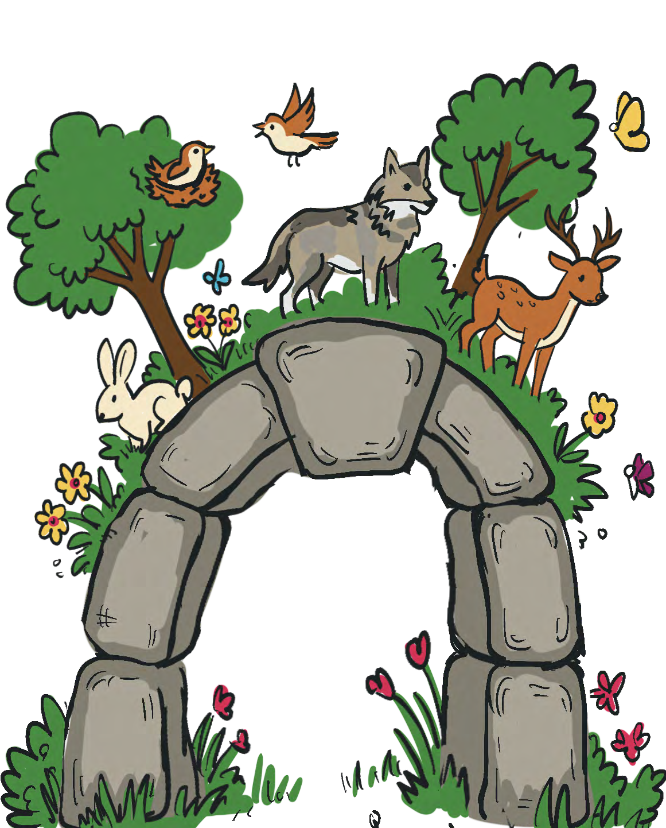
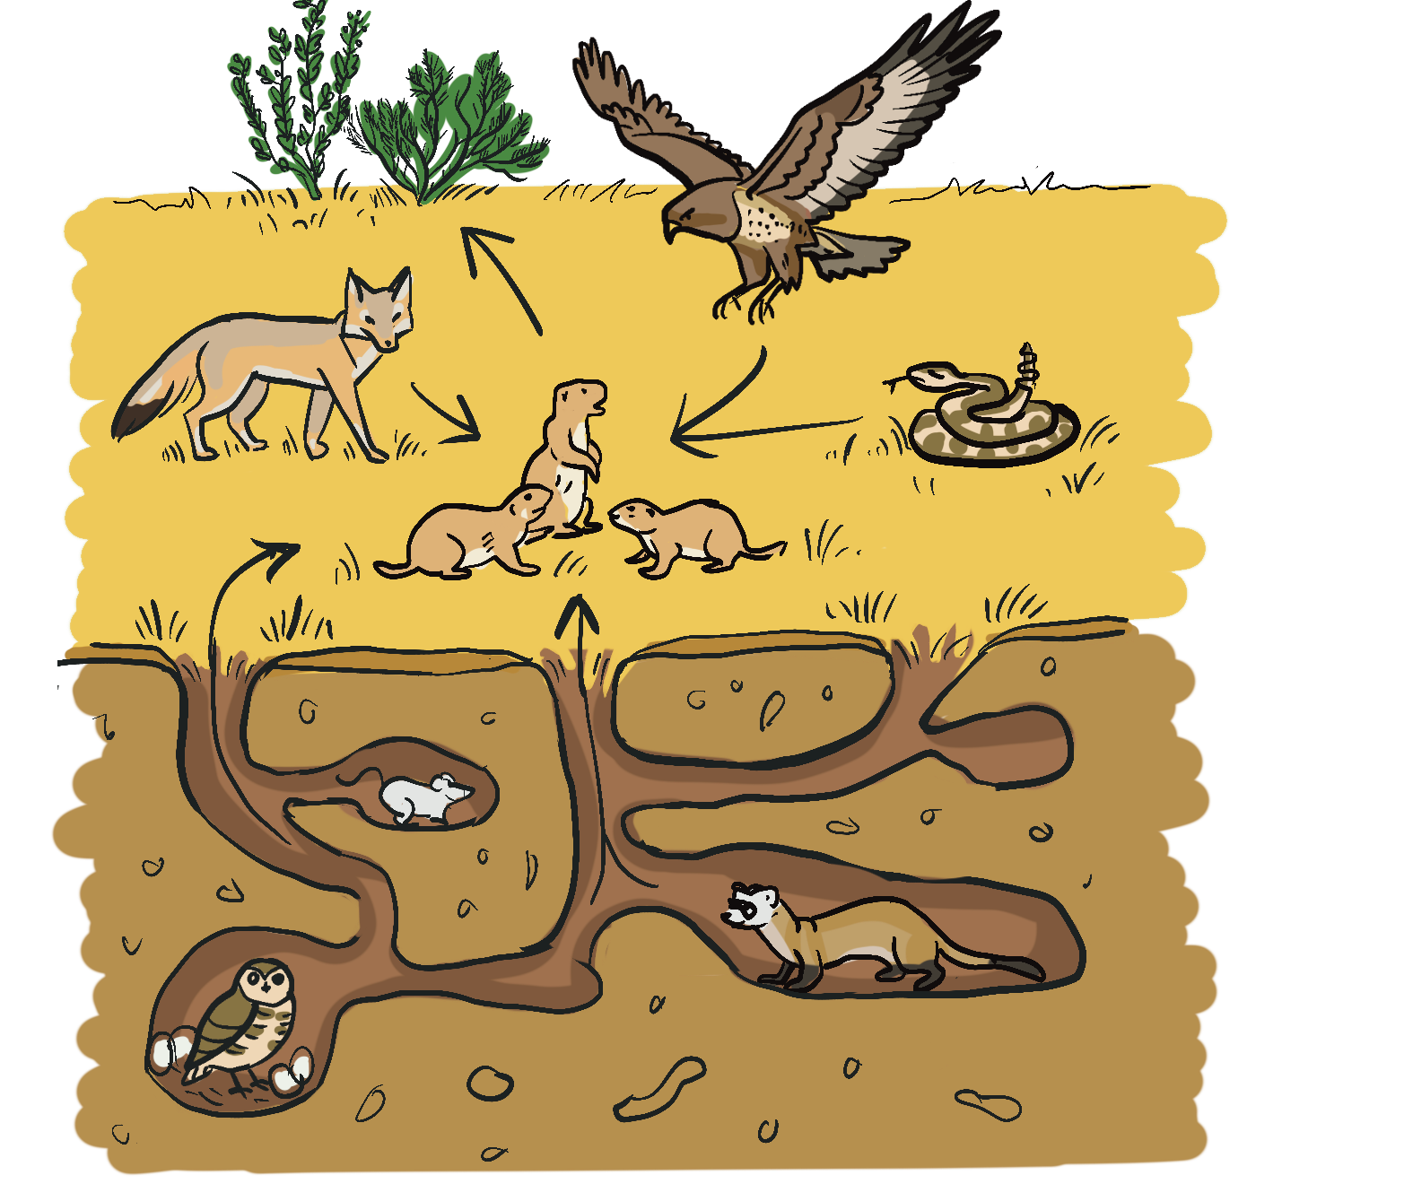
Activités complémentaires :
En réfléchissant aux écosystèmes du monde réel :
RÉFLEXION : Qu’arriverait- il à l’équilibre d’un écosystème si une espèce, en particulier une espèce
clé de voûte, disparaissait?
LIEN : Qu’arriverait-il aux autres espèces de l’écosystème si cette espèce disparaissait?
CONCLUSION : Qu’est-ce que cela nous apprend sur l’importance de la biodiversité pour préserver la santé des écosystèmes?
APPROFONDISSEMENT : Pourquoi est-il important que les humains protègent les espèces, même celles qui peuvent sembler petites ou sans importance?
La vie en tant que
Demandez aux élèves d’écrire au sujet de leur expérience. À votre avis, à quoi ressemble la vie d’un herbivore, d’un carnivore, d’un producteur ou d’un décomposeur? Y a-t-il un type d’organisme (type de personnage dans ce jeu) qui, selon vous, a plus de facilité à survivre?
Dessinez-le!
Demandez aux élèves de faire des recherches et de dessiner sous forme de schéma les besoins de la chaîne alimentaire pour l’espèce qu’ils ont choisie dans la leçon 3.
Étape 7 Les élèves répondent à la question finale au verso de leur carte de mission no 4.

